Slide 1
高精度&排列

Slide 2
定义
高精度计算，也被称作大整数（bignum）计算，运用了一些算法结构来支持更大整数间的运算（数字大小超过语言内建整型）。

Slide 3
举例
int 上限 2147483647 上限2^31 - 1
long long 上限 9223372036854775807 上限2^63 – 1
__int128 上限 2 ^127 – 1,约39位数。

Slide 4
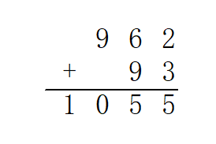
加法：A+B = C
原理：竖式加法
即模拟以下的过程：

Slide 5
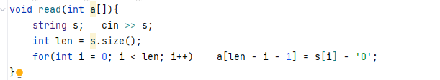
Step1
考虑如何读入
读入字符串时，数字最高位在字符串首（下标小的位置）。但是习惯上，下标最小的位置存放的是数字的
最低位，即存储反转的字符串。这么做的原因在于，数字的长度可能发生变化，但我们希望同样权值位始终保持对齐

Slide 6
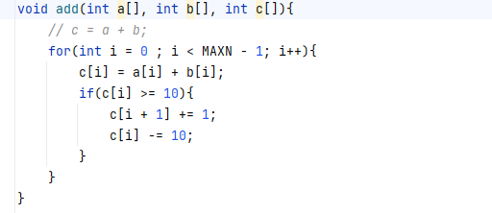
Step2
直接进行按位加法模拟

Slide 7
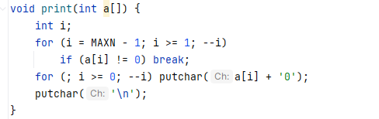
Step3
考虑如何输出
由于不希望输出前导零，故这里从最高位开始向下寻找第一个非零位，从此处开始输出；终止条件 i >= 1 而不是 i >= 0 是因为当整个数字等于 0 时仍希望输出一个字符 0。

Slide 8
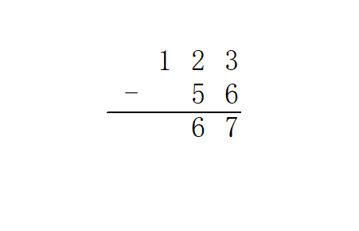
减法：A-B = C
原理：竖式减法
即模拟以下的过程：

Slide 9
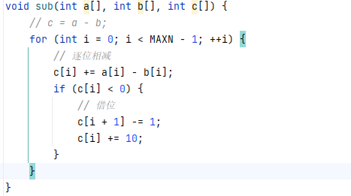
实现方式：
从个位起逐位相减，遇到负的情况则向上一位借 1。整体思路与加法完全一致。

Slide 10
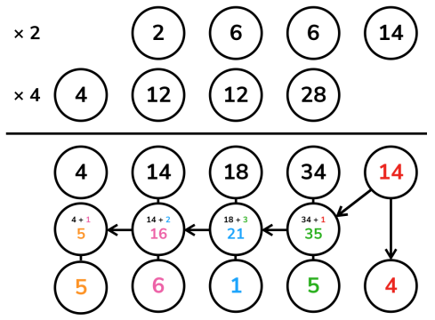
乘法：A*B = C
原理：竖式乘法
我们来考虑1337*42=？
模拟竖式乘法计算的即为：
1337 * 2 * 10 ^ 0 + 1337 * 4 * 10 ^ 1
即B的每一位数字都要与A相乘

Slide 11
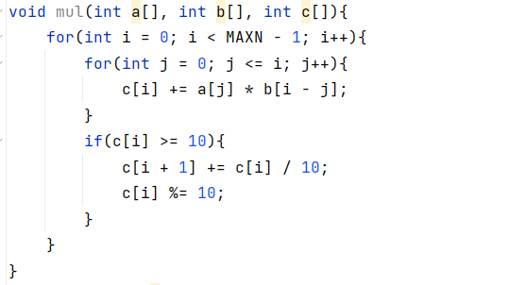
代码实现：

Slide 12
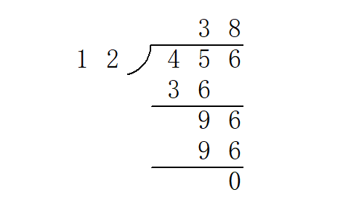
除法：A/B = C……D
原理：竖式长除法
竖式长除法实际上可以看作一个逐次减法的过程。例如上图中商数十位的计算可以这样理解：将 45 减去三次 12 后变得小于 12，不能再减，故此位为 3。

Slide 13
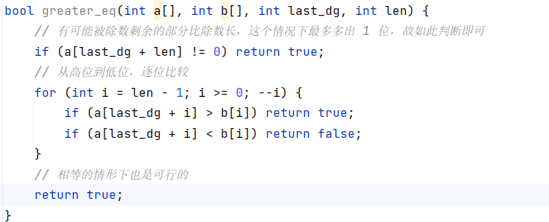
Step1
考虑被除数能除以除数的最大位
函数 greater_eq() 用于判断被除数以下标 last_dg 为最低位，是否可以再减去除数而保持非负。此后对于商的每一位，不断调用 greater_eq()，并在成立的时候用高精度减法从余数中减去除数，也即模拟了竖式除法的过程。Len表示除数b的长度，避免重复计算

Slide 14
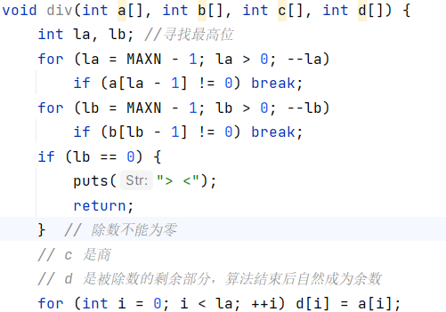
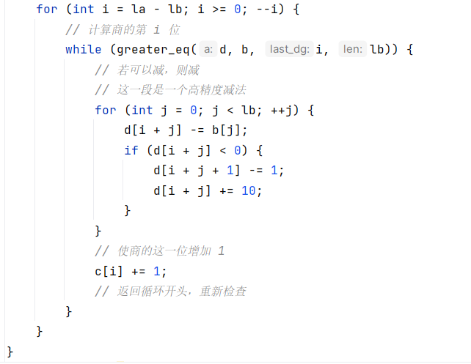
Step2
进行除法模拟

Slide 15
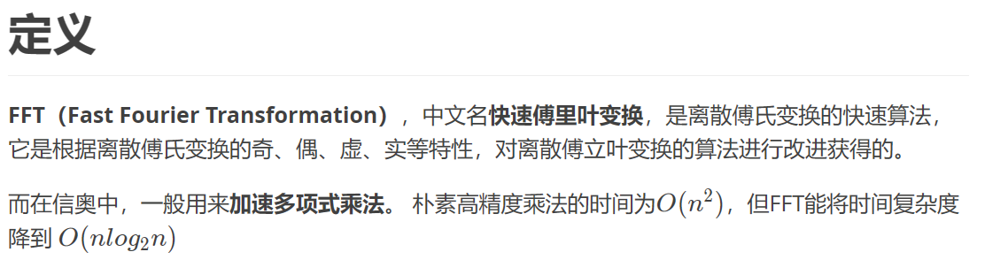
拓展
使用FFT优化乘法

Slide 16
拓展
使用Python 例如：A + B = C
a=input()
b=input()
a=int(a)
b=int(b)
print(a+b)

Slide 17
拓展
使用Java 使用BigInteger类
import java.util.Scanner;
public class Main{
public static void main(String args[]){
Scanner sc=new Scanner(System.in);
System.out.print(sc.nextBigInteger().add(sc.nextBigInteger()));
}
}

Slide 18
例题
洛谷P1601 加法
洛谷P2142 减法
洛谷P1303 乘法
洛谷P1480 除法

Slide 19
排序定义
排序算法（英语：Sorting algorithm）是一种将一组特定的数据按某种顺序进行排列的算法。排序算法多种多样，性质也大多不同。

Slide 20
衡量排序的几个性质
1、稳定性
稳定性是指相等的元素经过排序之后相对顺序是否发生了改变。
2、时间复杂度
时间复杂度分为最优时间复杂度、平均时间复杂度和最坏时间复杂度。竞赛中要考虑的一般是最坏时间复杂度，因为它代表的是算法运行水平的下界，在评测中不会出现更差的结果了。
3、空间复杂度
一般来说，使用空间越少越好。

Slide 21
一、快速排序，快排
基本思想：
通过一趟排序将要排序的数据分割成独立的两部分，其中一部分的所有数据比另一部分的所有数据要小，再按这种方法对这两部分数据分别进行快速排序，整个排序过程可以递归进行，使整个数据变成有序序列。

Slide 22
一、快速排序，快排
实现步骤：以单调增为例
1. 选择一个数作为中间值。
2.从头开始找第一个大于中间值的数i，从尾开始找第一个小于中间值的数j。
3.交换两数。
4.重复2，3直到i > j。
5.递归查找左区间和右区间。

Slide 23
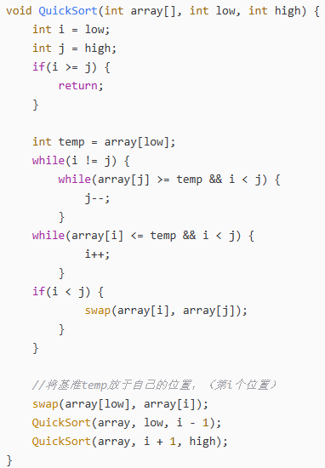
一、快速排序，快排

Slide 24
二、归并排序
性质
归并排序基于分治思想将数组分段排序后合并，时间复杂度在最优、最坏与平均情况下均为 O (n log n)，空间复杂度为 O (n)。
归并排序可以只使用 O(1) 的辅助空间，但为便捷通常使用与原数组等长的辅助数组。

Slide 25
Step 1
如果我们只考虑将两个有序的数组合并成一个有序的数组如何操作？
如：将数组a[1,5,7,11]和数组b[2,3,4,15,17]合并成数组c[]
假设两个指针i，j分别指向a，b数组未放入c的最小数。
If(a[i]<=b[j]) 放入a[i], i++;
Else 放入b[j], j++;

Slide 26
Step 2
倍增法实现归并排序
已知当数组长度为 1 时，该数组就已经是有序的。
将数组全部切成长度为 1 的段。
从左往右依次合并两个长度为 1 的有序段，得到一系列长度 <= 2 的有序段；
从左往右依次合并两个长度 <=2 的有序段，得到一系列长度 <= 4 的有序段；
从左往右依次合并两个长度 <=4 的有序段，得到一系列长度 <= 8 的有序段；
……
重复上述过程直至数组只剩一个有序段，该段就是排好序的原数组。

Slide 27
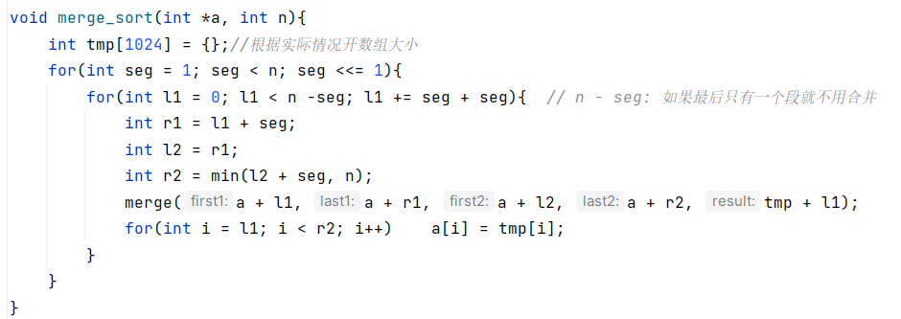
Step 3 代码实现

Slide 28
Sort函数
sort(first_pointer,first_pointer+n,cmp)该函数可以给数组，或者链表list、向量排序。
原理：sort并不是简单的快速排序，它对快速排序进行了优化。此外，它还结合了插入排序和推排序。系统会根据数据形式和数据量自动选择合适的排序方法。它每次排序中不只选择一种方法，比如给一个数据量较大的数组排序，开始采用快速排序，分段递归，分段之后每一段的数据量达到一个较小值后它就不继续往下递归，而是选择插入排序，如果递归的太深，他会选择推排序。

Slide 29
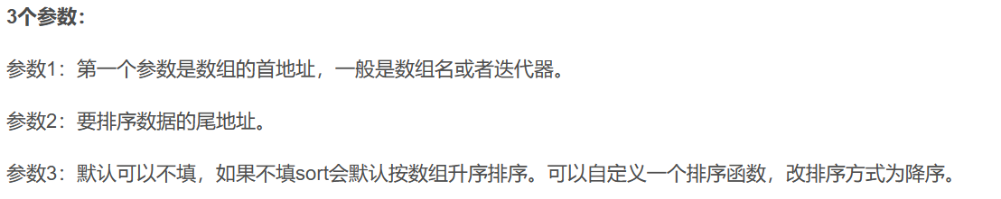
使用方法
注意：函数的比较必须满足传递性

Slide 30
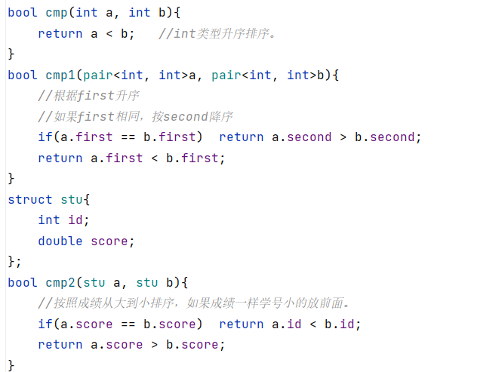

Slide 31
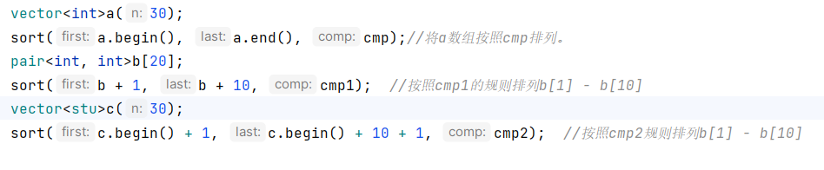

Slide 32
例题
洛谷P1309 瑞士轮，归并思想
洛谷P1923 求数组中第k大的数字，快排思想
洛谷P1271 计数排序，一种基于小数据范围的思路
洛谷P1068 sort练习
洛谷P1093 sort练习
洛谷P1012 sort练习 （最好证明传递性）

Slide 33
